Slide 1
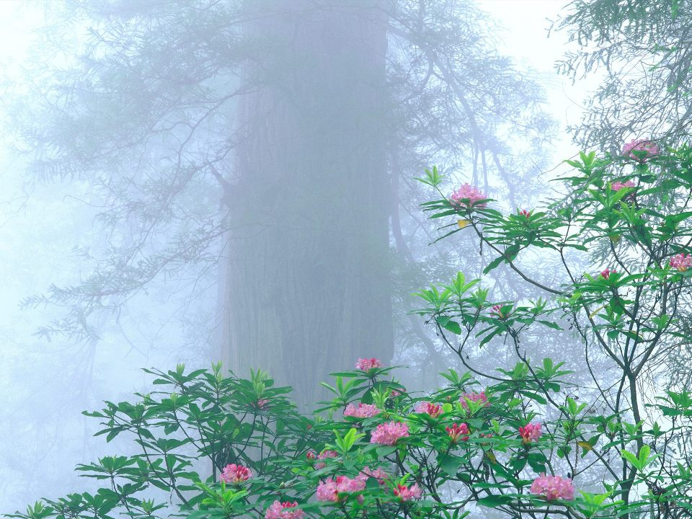
Муниципальное бюджетное дошкольное образовательное учреждение «Детский сад № 4 «Березка» пос. Новонежино Шкотовского муниципального района Приморского края
Проект
Путешествуем по горе Пидан
автор: воспитатель Пронина М. М.
I квалификационной категории
пос. Новонежино ,2017г
Паспорт проекта:
Вид проекта: краткосрочный

Slide 2
Вид проекта: информационно- социальный
Продукт проекта: оформление альбома фотографий "Волшебная природа горы Пидан", выставка детских рисунков "Вечер на горе Пидан"
Итоговое мероприятие : Экологическая викторина "Знатоки природы"
Девиз проекта: Природа так обо всем позаботилась, что повсюду ты находишь, чему учиться. (Леонардо да Винчи)
Участники проекта: дети, родители, воспитатель.
Целевая аудитория: дети (5-7 лет)

Slide 3
Актуальность : Сегодня, как никогда проблема бережного отношения к природе приобретает особую актуальность и остроту. Именно в период дошкольного детства происходит становление человеческой личности и формирование начал экологической культуры. Мы живем в уникальном месте, где находятся удивительные памятники и творения природы. Одно из этих творений -гора Ливадийская или больше известная ,как гора Пидан. Ни для кого не секрет, что число любителей покорить это места растет год от года. В выходные дни число туристов достигает 1.5 тысячи человек. А ведь человек покоряя природу, неизменно оставляет в ней свой след. Есть пословица "Один человек оставляет в лесу след, сто человек -тропу, тысяча- пустыню". И чтобы уникальные родные места не превратились в пустыню, мы должны разбудить в наших детях интерес и бережное отношение к местам родной природы, к окружающему миру, правильному поведению в природе.
Цель: Формирование у детей осознанно- правильного отношения к памятникам и достопримечательностям родной природы.
Задачи: Систематизировать знания об объектах родной природы;
- формировать знания о родной природе и ее достопримечательностях,
развивать сопереживания к бедам природы, желание бороться за её сохранение;
-расширять представления об охране природы;
развивать познавательный интерес через чтение художественной литературы, пословиц поговорок, загадок о природе;
воспитывать чуткое отношение к природе, потребность любить и беречь ее, сохранить для потомков.

Slide 4
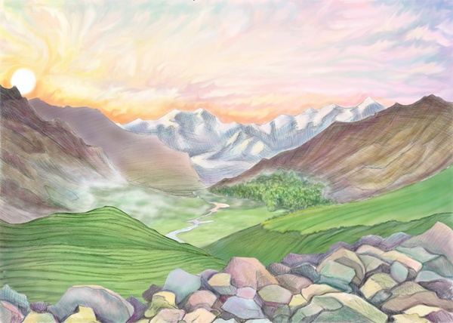
Ожидаемый результат:
-Повышение уровня знаний по экологии у воспитанников, проявление воспитанниками устойчивого, познавательного интереса к родной природе и ее знаменитым местам;
-Осознание детьми и взрослыми значимости изучения природы родных мест , заботливого и бережного отношения к ним;
- Накопление детьми эмоционально позитивного опыта .

Slide 5
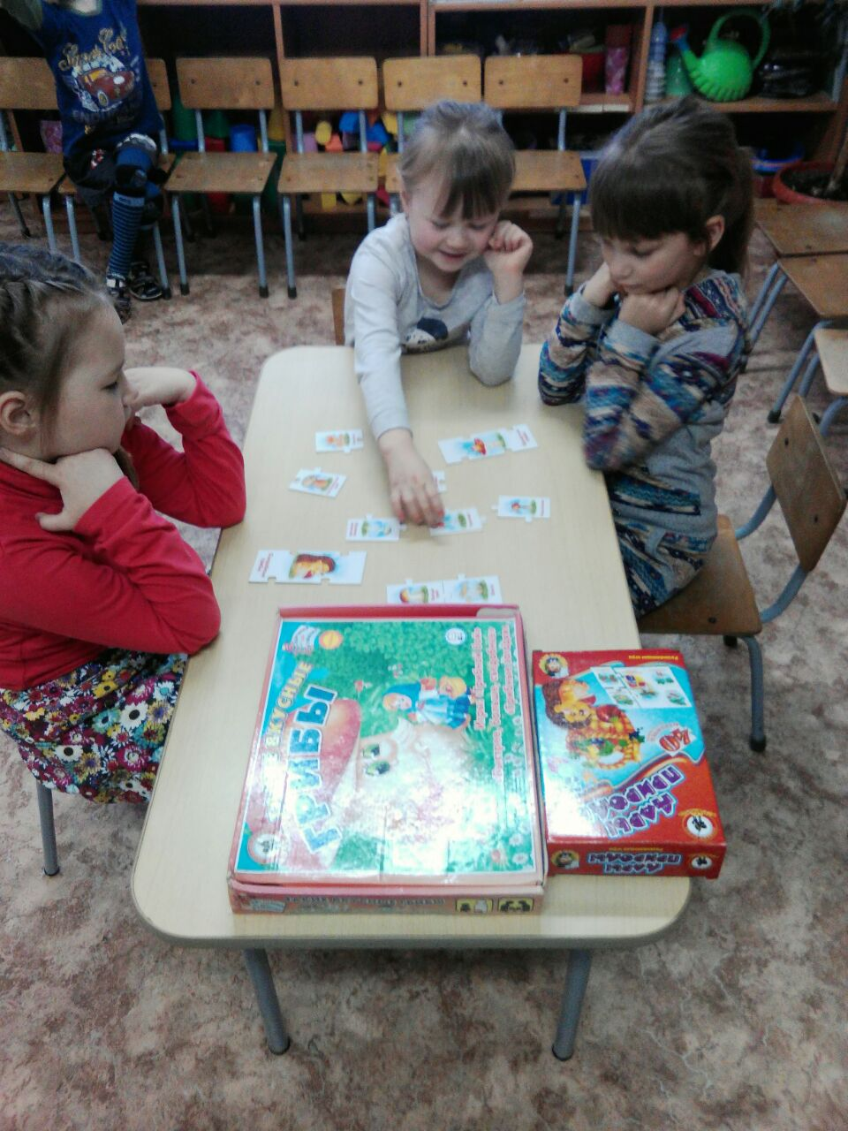
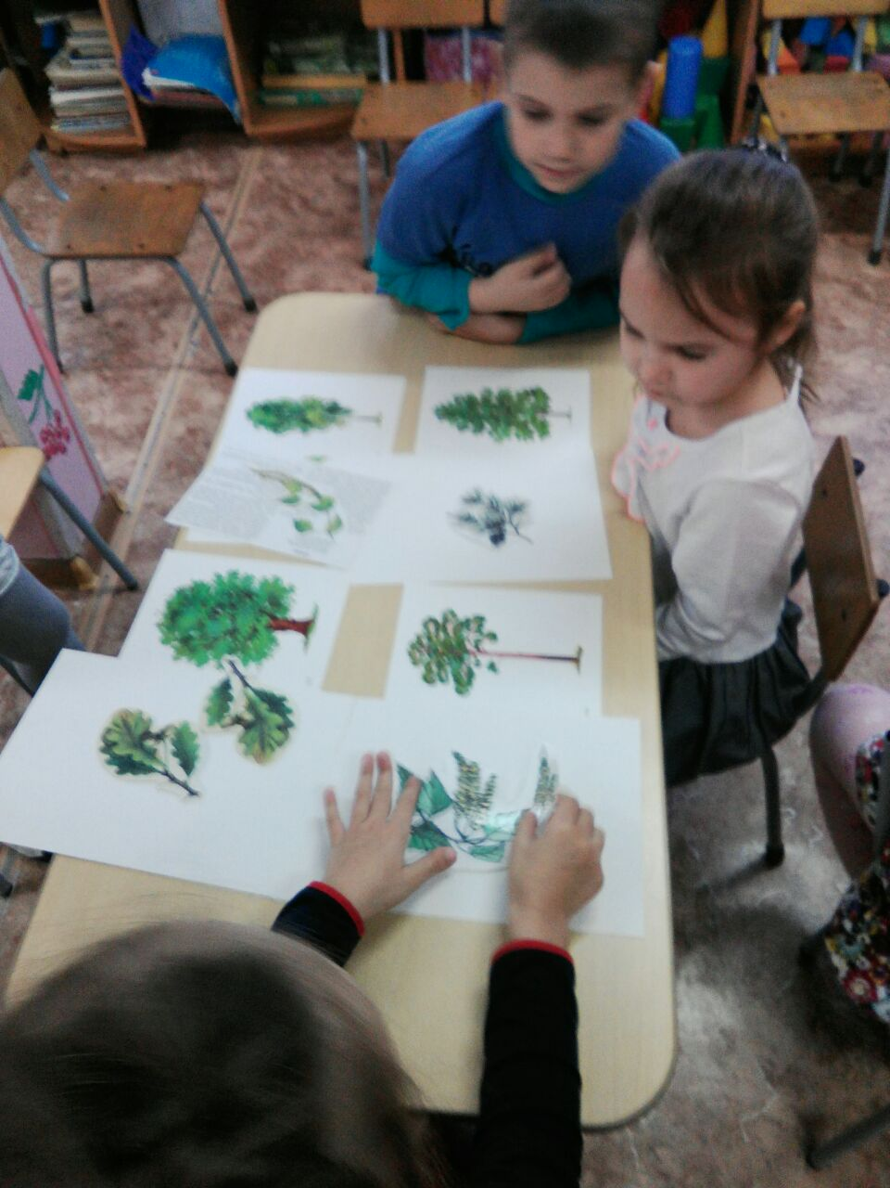
Дидактическая игры:
«Съедобное-несъедобное»
«Посади детку на ветку»

Slide 6
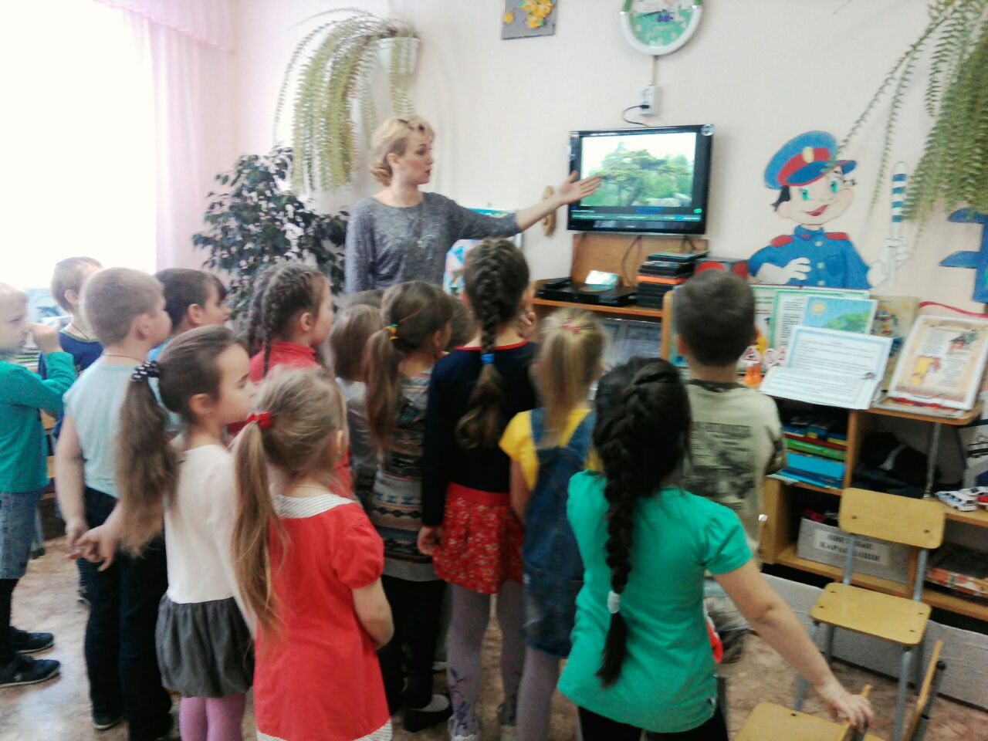
Просмотр презентации «Легенды Пидана»

Slide 7
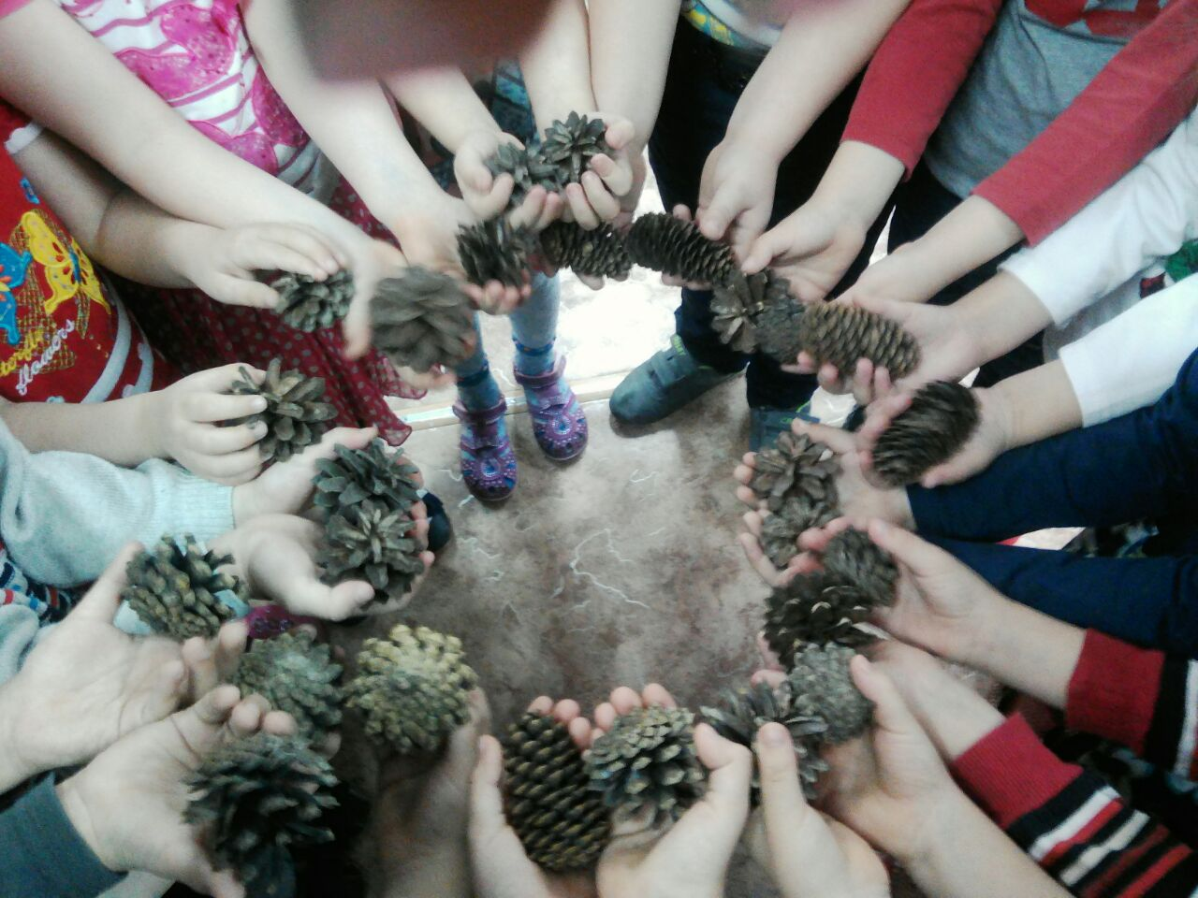
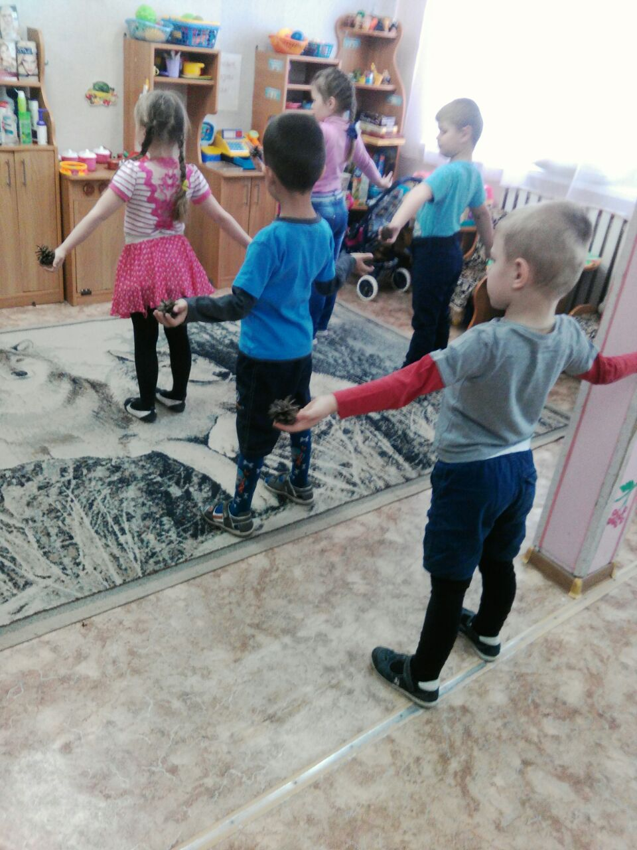
Комплекс утренней гимнастики
«Веселые туристы»

Slide 8
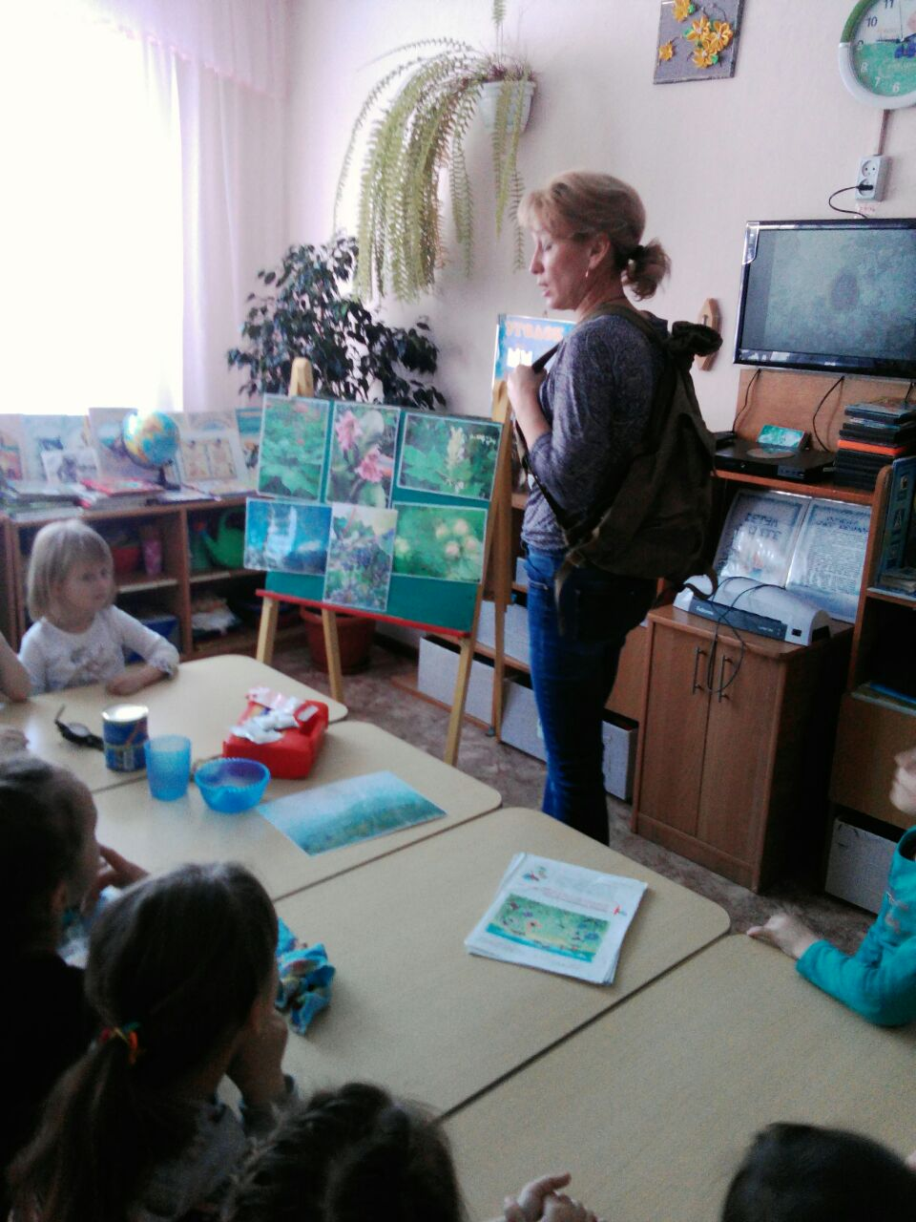
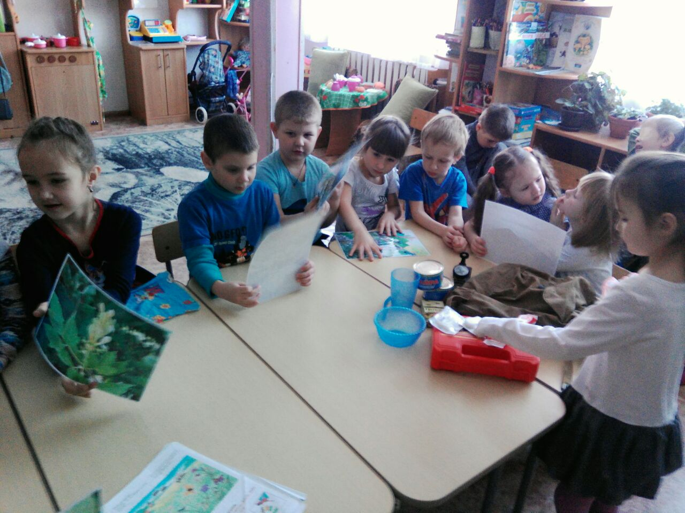
ОО Познавательное развитие
НОД «Путешествуем по горе Пидан»

Slide 9
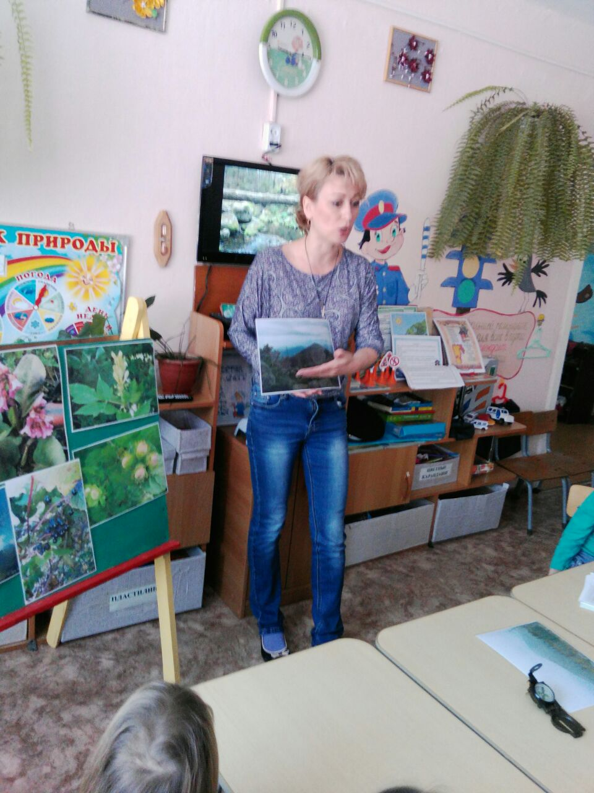
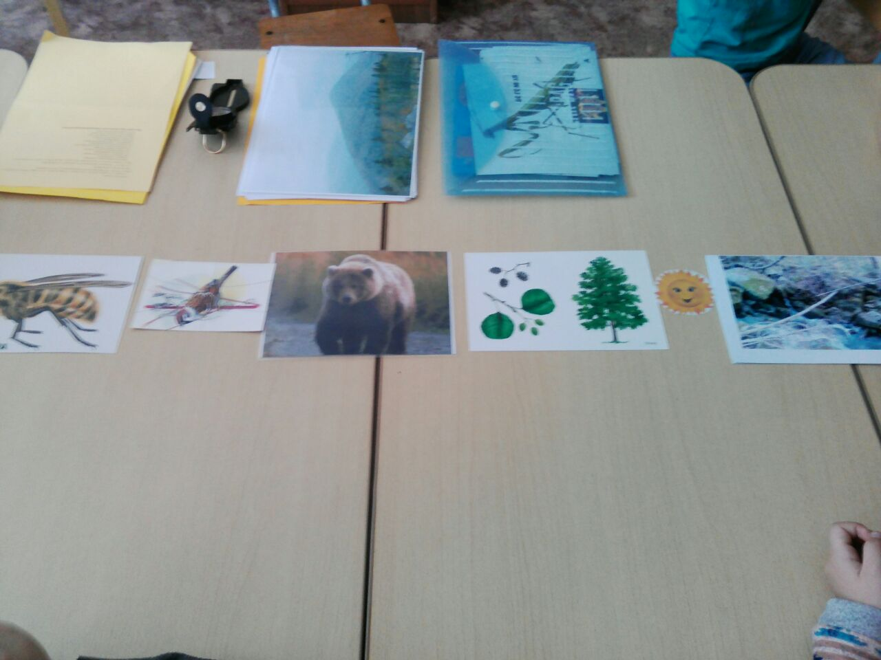
ОО Познавательное развитие
НОД «Путешествуем по горе Пидан»

Slide 10
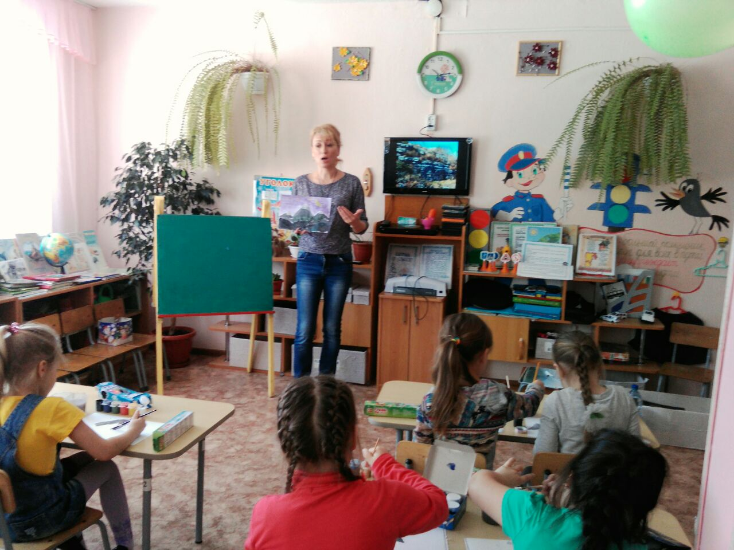
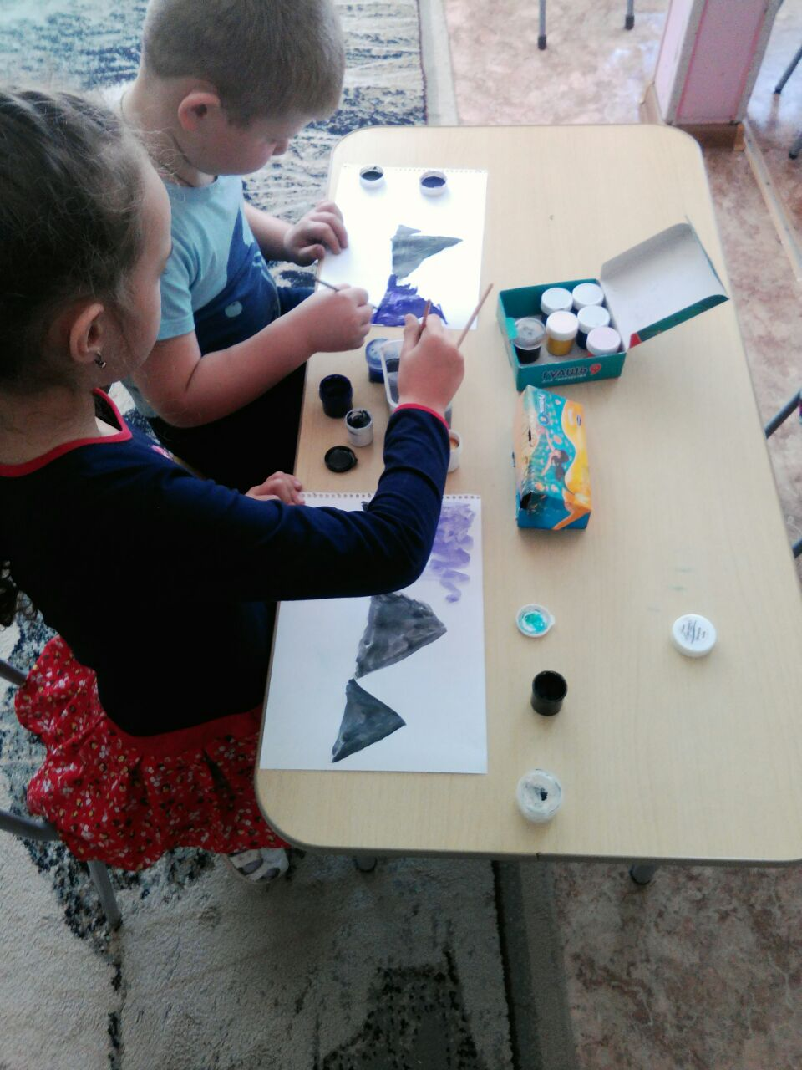
ОО Художественно-эстетическое развитие
НОД «Вечер на горе Пидан»

Slide 11
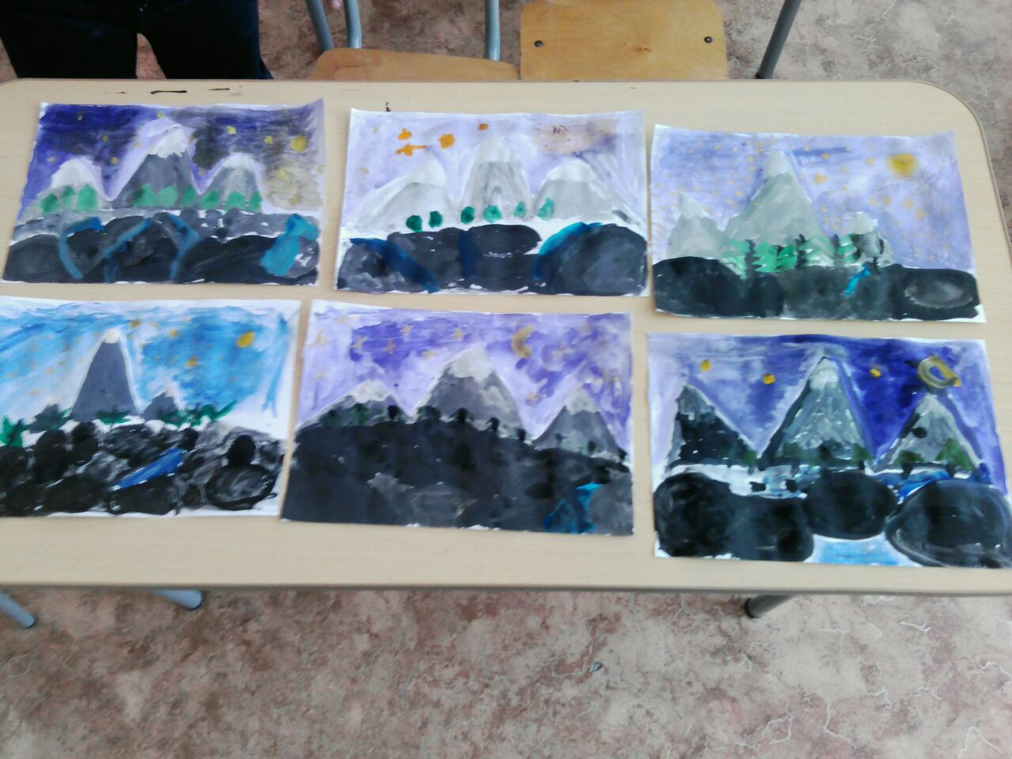
ОО Художественно-эстетическое развитие
НОД «Вечер на горе Пидан»

Slide 12
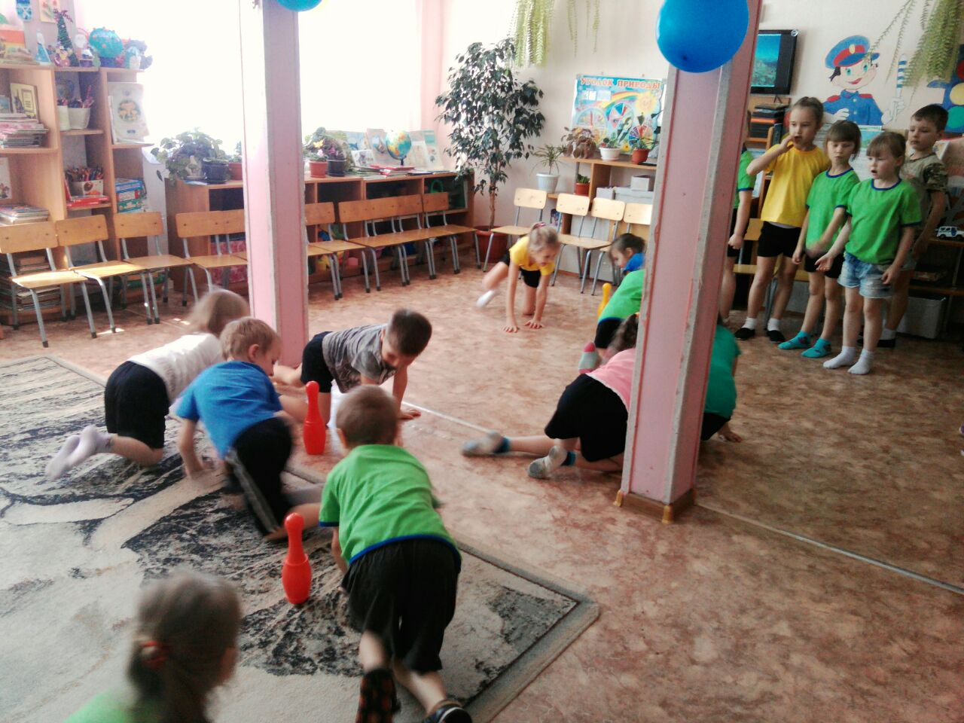
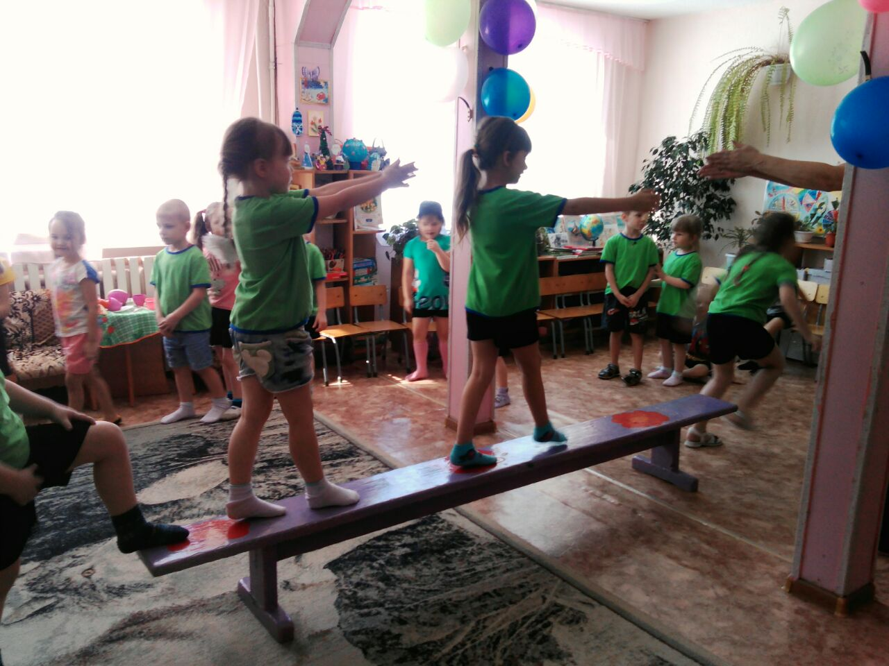
ОО Физическое развитие
НОД «Мы –туристы»

Slide 13
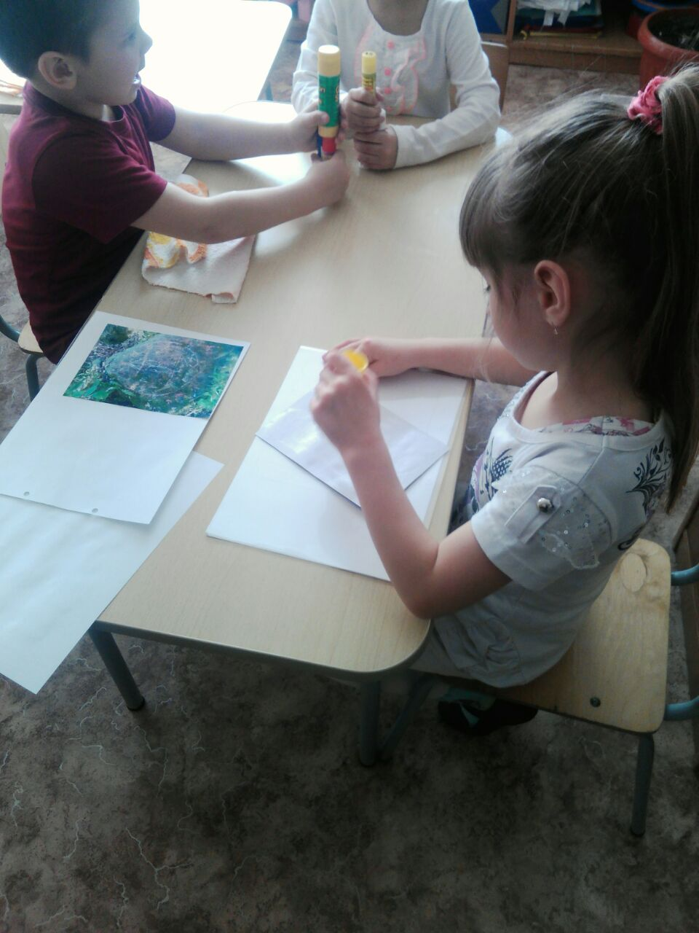
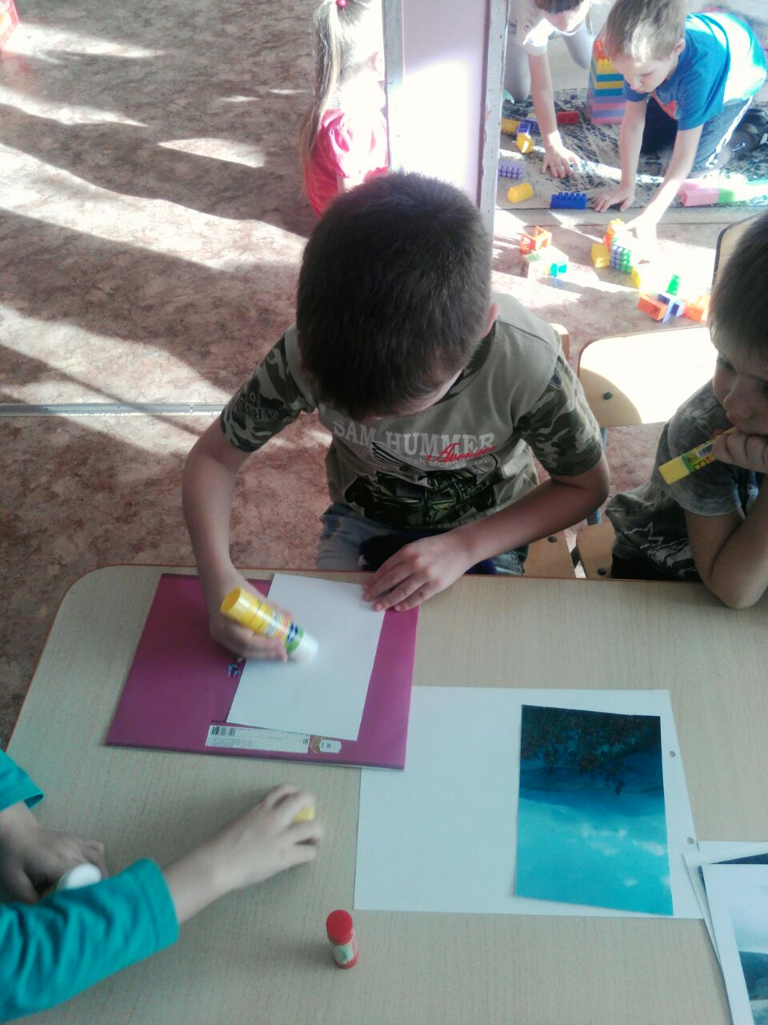
Оформление альбома
«Волшебная природа горы Пидан»

Slide 14
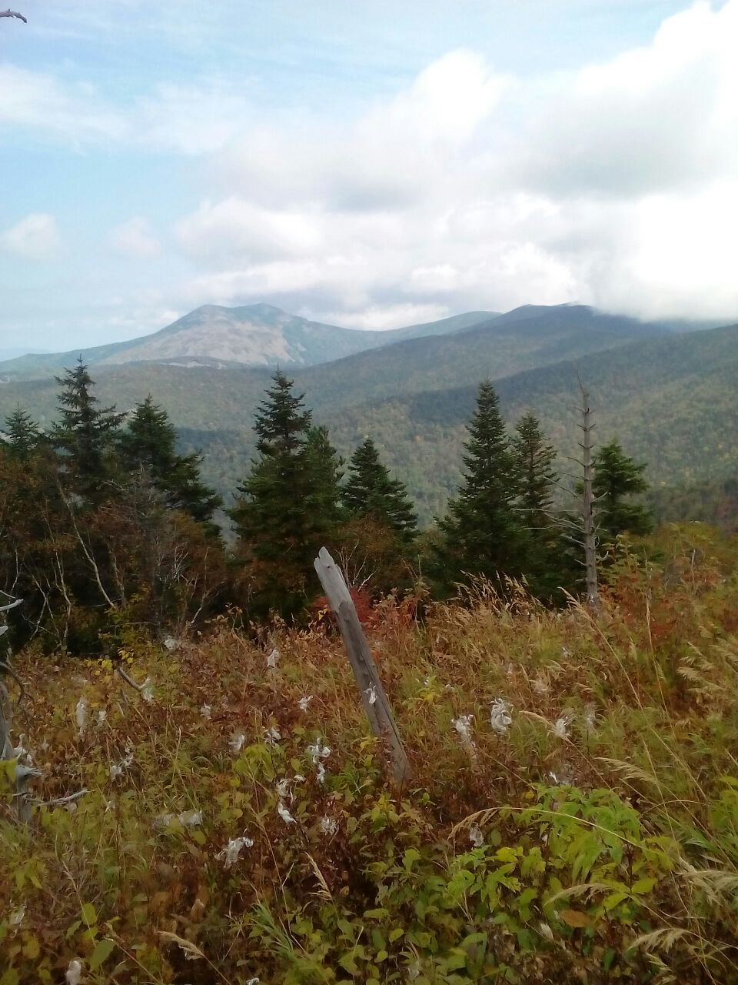
СПАСИБО ЗА ВНИМАНИЕ!

